Slide 1
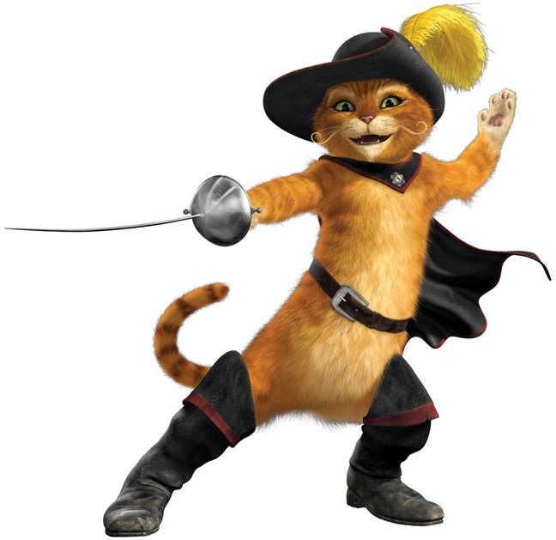
Der gestiefelte Kater

Slide 2
Das Spiel
1 | 2 | 3
4 | 5 | 6
7 | 8 | 9

Slide 3
Der gestiefelte Kater

Slide 4

Tschüss!

Slide 5
Ist das richtig?
Der Müller hatte drei Söhne.
Die Söhne arbeiteten nicht.
Der Vater wurde eines Tages krank und starb.
Der älteste Bruder bekam die Mühle.
Der zweite Bruder bekam den Kater.
Ja
Nein
Nein
Ja
Nein

Slide 6
Fragen
Wie heißt das Märchen?
Wie viele Söhne hatte der Müller?
Was bekam der älteste Sohn?
Was bekam der zweite Sohn?
Was bekam der jüngste Sohn?
Der gestiefelte Kater
drei Söhne
die Mühle
den Esel
den Kater

Slide 7
Rechenaufgaben
Wie viele Anzüge hat der Vater für drei Söhne in 9 Jahren gekauft?
Der zweite Sohn begann mit 7 Jahren zu arbeiten. Er war 19, als der Vater starb. Wie viele Anzüge hat der Vater für ihn gekauft?
9 Anzüge
4 Anzüge

Slide 8
Singular und Plural
der Sohn
der Bruder
das Jahr
die Maus
der Anzug
die Söhne
die Brüder
die Jahre
die Mäuse
die Anzüge

Slide 9
Richtige Reihenfolge
Dafür bekamen sie von ihm zu essen und zu trinken.
„Ich übernehme die Mühle“, sagte der Älteste.
Aber eines Tages legte sich der Vater hin und starb.
„Der Jüngste kriegt den Kater“.
Es war einmal ein Mühler.
2
4
3
5
1

Slide 10
Übersetzt ins Russische
Die Rede ist von einem Müller.
Die Rede ist von einem Müller und seinen Söhnen.
Von wem ist die Rede?
Wovon (о чём) ist die Rede?
Es war einmal ein Mädchen. Es hieß Rotkäppchen.
Es war einmal ein König. Er hatte einen Sohn.

Slide 11
Logische Reihe
      die Mühle
Korn, Müller, Wind, Wörterbuch, Mehl, Windmühle, Waage, Mehlsäcke, Esel, Regen, Waschmaschine, Roggen, Weizen, Fernseher
Wind
Wörterbuch
Regen
Waschmaschine
Fernseher

Slide 12
Was passt zusammen?
der Müller
der dritte Sohn
der zweite Sohn
Mäuse
der Esel
der Esel
fangen
die Mühle
der Kater
Mühlsäcke tragen

Slide 13
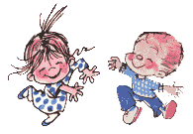
Wir spielen Theater!

